Slide 1
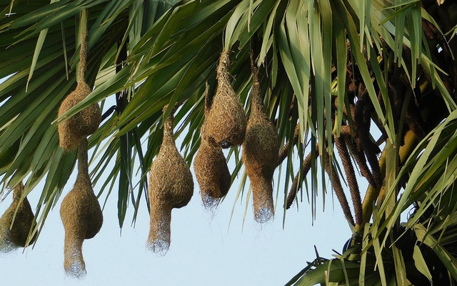
মাল্টিমিডিয়া ক্লাসে সবাইকে স্বাগতম

Slide 2
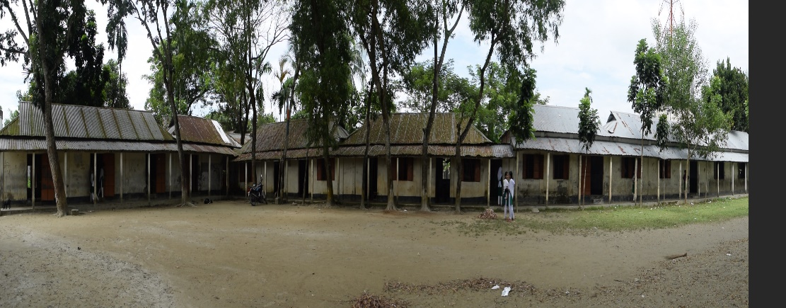
পরিচিতি
শাহিনা খাতুন
প্রধান শিক্ষক
শ্রেণি- নবম
বিষয়- বাংলা ২য়
সময়- ৫০ মিনিট
হাজী হেলাল উদ্দিন বালিকা উচ্চ বিদ্যালয়
তারাকান্দা, ময়মনসিংহ।

Slide 3
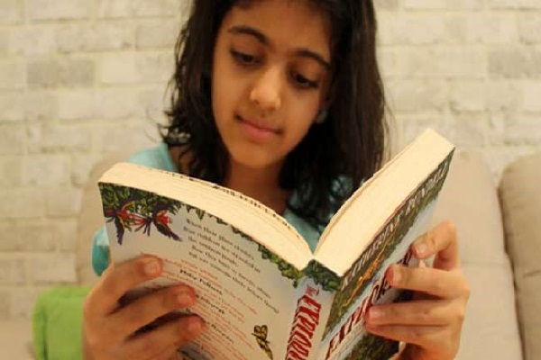
হানিয়া বই পড়ে। (পড়্‌+এ)
হানিয়া বই পড়ে। (পড়্‌+এ)

Slide 4
আজকের পাঠ
ধাতু

Slide 5
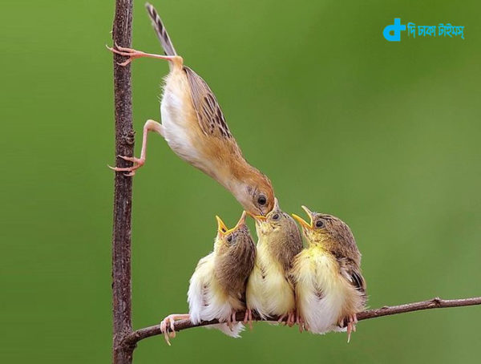
নিচের চিত্রগুলো দেখ এবং বাক্যগুলো লক্ষ্য কর
সামিহা নিয়মিত বাড়ির কাজ করে।
মা পাখিটি তার ছানাদের খাওয়াচ্ছে।

Slide 6
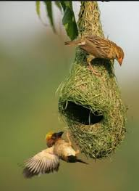
বাবুই পাখি বাসা বুনে।
মেয়েটি দৌড়াচ্ছে।

Slide 7
এখন বাক্যে ক্রিয়াপদগুলো দেখি
মিনা নিয়মিত বাড়ির কাজ করে।
মা পাখিটি তার ছানাদের খাওয়াচ্ছে।
বাবুই পাখি বাসা বুনে।
মেয়েটি দৌড়াচ্ছে।

Slide 8
এবার ক্রিয়াপদগুলোকে বিশ্লেষণ করে কী পাই দেখি
ক্রিয়াপদ | মূল অংশ | বিভক্তি
করে | কর্ | এ
খাওয়াচ্ছে | খাওয়া | চ্ছে
বুনে | বুন্ | এ
দৌড়াচ্ছে | দৌড়া | চ্ছে
ক্রিয়াপদের এই মূল অংশকে ধাতু বলে।

Slide 9
শিখন ফল
এই পাঠ শেষে শিক্ষার্থীরা----
১. ধাতুর সংজ্ঞা দিতে পারবে।
২. বিভিন্ন প্রকারের ধাতু চিনতে পারবে।
৩. বিভিন্ন প্রকারের ধাতুর সাহায্যে ক্রিয়াপদ গঠন করতে পারবে।

Slide 10
আবার নিচের বাক্যগুলো লক্ষ্য করঃ
আকাশ মাঠে খেলা করবে।
শিশুটি শীতে কনকনাচ্ছে।
ময়না বই পড়ে।
আমরা তাজমহল পরিদর্শন করলাম।
মা শিশুকে চাঁদ দেখান।
ক্রিয়া পদের মূলকে ধাতু বলে অর্থাৎ ক্রিয়াপদ থেকে ক্রিয়াবিভক্তি বাদ দিলে যা থাকে তাই ধাতু।

Slide 11
জোড়ায় কাজ
উপরের বাক্যগুলোর ক্রিয়াপদ বিশ্লেষণ করে ধাতু চিহ্নিত কর
উত্তরগুলো মিলিয়ে নেই
ক্রিয়াপদ | ধাতু | ক্রিয়াবিভক্তি
করবে | কর্‌ | ইবে
কনকনাচ্ছে | কনকনা | চ্ছে
পড়ে | পড়্‌ | এ
পরিদর্শন করলাম | পরিদর্শন কর্ | লাম
দেখান | দেখা | ন

Slide 12
ধাতু
মৌলিক
যৌগিক
সাধিত
নিচের তালিকাটি দেখি
চল, কর্, হ, যা,পড়্, শো, খা, কৃ, স্থা ইত্যাদি।
রান্না কর্ ,ভয় পা, দান কর্, ভালো কর্, লজ্জা পা ইত্যাদি।
দেখা, পড়া, বলা করা,ঘুমা,
বেতা,কনকনা, ইত্যাদি।

Slide 13
বিভিন্ন প্রকারের ধাতু চিনে নেই
লক্ষ্য কর
* মৌলিক ধাতুগুলোকে বিশ্লেষণ করা যায় না।
* নাম শব্দ বা মৌলিক ধাতুর পরে ‘আ’ প্রত্যয় যুক্ত হয়ে সাধিত ধাতু গঠিত হয়।
* যৌগিক ধাতুগুলো নামশব্দ আর মৌলিক ধাতুর সংযোগে গঠিত।

Slide 14
নিচের প্রশ্নগুলোর সঠিক উত্তরটি খাতায় লেখ:
মূল্যায়ন
১. ধাতুর সাথে বিভক্তি যুক্ত হয়ে কী গঠিত হয়?
ক) পদ খ) বাক্য গ) ক্রিয়াপদ ঘ) শব্দ
২. কোন ধাতুকে বিশ্লেষণ করা যায় না?
ক) মৌলিক খ) যৌগিক গ) সাধিত ঘ) সংযোগমূলক
৩. কোনগুলো যৌগিক ধাতুর উদাহরণ?
ক) কাট,দৃশ্ খ) কাটা,লেখা গ) হাসা,মরা ঘ) বড় হ, হোঁচট্ খা
৪. দেখা, বলা – এগুলো কোন ধাতুর উদাহরণ?
ক) মৌলিক খ) যৌগিক গ) সাধিত ঘ) সংযোগমূলক
৫. কোন বাক্যে সাধিত ধাতুর ব্যবহার হয়েছে?
ক) আমাকে গল্পটি শোনাও। খ) বাবা বাড়ি এসেছেন
গ) মাথা ঝিমঝিম করছে ঘ) মাকে চিঠি লিখব।

Slide 15
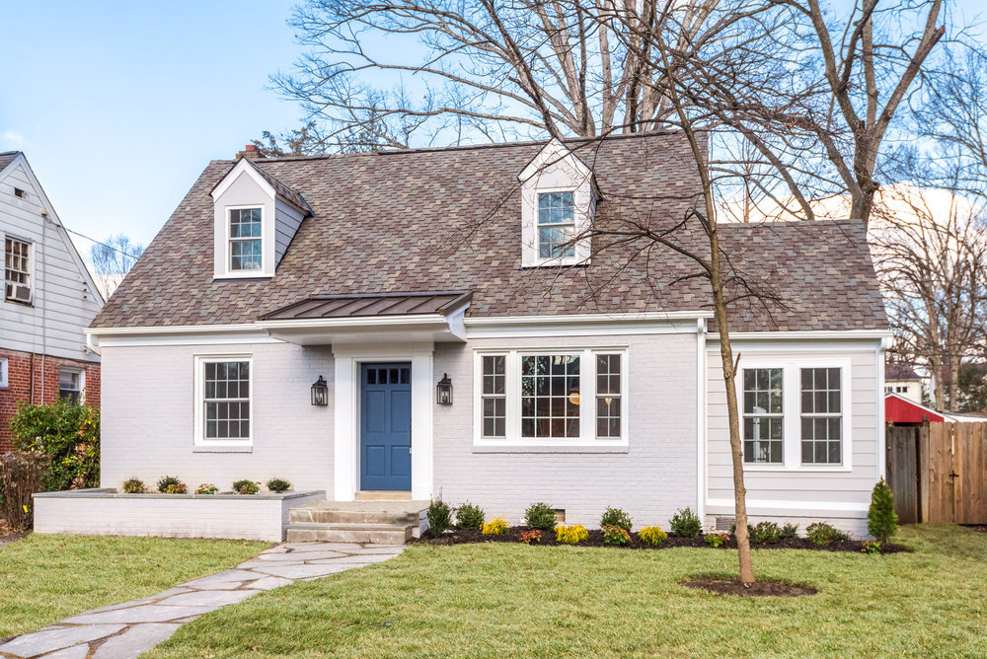
বাড়ির কাজ
বাড়ির কাজ
মৌলিক, সাধিত ও যৌগিক ধাতু ব্যবহার করে প্রত্যেকটির পাঁচটি করে বাক্য লিখে আনবে।
মৌলিক, সাধিত ও যৌগিক ধাতু ব্যবহার করে প্রত্যেকটির পাঁচটি করে বাক্য লিখে আনবে।

Slide 16
ধন্যবাদ
ধন্যবাদ

